Slide 1


Разработка инструментальной системы для работы политологов
Докладчики: Модуль «Анализ внешнеполитических документов» : Зеленин Кирилл Вадимович,
студент Б9121-09.03.04
Модуль «Оценка совокупной мощи государств»: Храмцова Софья Андреевна, студент Б9121-09.03.04
Научный руководитель: старший преподаватель ДПИиИИ Чусова Алина Евгеньевна
Научный консультант: доцент, кандидат политических наук, Козинец Андрей Игоревич

Slide 2


Актуальность
В последние годы в области политологии и международных отношений наблюдается возрастающая потребность в объективных и количественных методах анализа. Традиционные качественные подходы, основанные на субъективных оценках, часто не обеспечивают достаточной точности и воспроизводимости результатов.
Предлагается разработать инструментальную систему, которая будет выполнять расчет совокупной мощи государств и анализ внешнеполитических документов.

Slide 3
Цели и задачи модуля «Анализ внешнеполитических документов»
Целью выпускной квалификационной работы является разработка инструментальной системы для работы политолога, состоящей из модулей «Оценка совокупной мощи» и «Анализ внешнеполитических документов».
Задачи выпускной квалификационной работы:
Провести обзор существующих решений для каждого модуля.
Разработать алгоритмическую и объектную модели решения задачи.
Реализовать модули оценки совокупной мощи государств и анализа внешнеполитических документов.
Провести тестирование модулей.

Slide 4
Цели и задачи модуля «Оценка совокупной мощи государств»
Целью выпускной квалификационной работы является разработка модели и инструментальной системы для работы политолога, состоящей из модуля «Оценка совокупной мощи государств»
Задачи выпускной квалификационной работы:
Провести обзор существующих методов оценки государств.
Разработать алгоритмическую и объектную модели решения задачи оценки совокупной мощи государств.
Реализовать модель оценки совокупной мощи государств.
Провести тестирование модуля.

Slide 5
Модуль «Анализ внешнеполитических документов»
Для анализа внешнеполитических документов политологам необходимо такое программное средство, которое будет определять наличие и отношение к некоторой теме в некоторой совокупности документов, а также показывать хронологические изменения между документами и предоставлять обширные возможности настройки процесса анализа.

Slide 6
Модуль «Анализ внешнеполитических документов». Обзор литературы
Был произведен обзор существующих решений для анализа текстов по следующим критериям:
Количественный анализ вхождения слова в текст
Демонстрация контекста слова
Эмоциональная оценка контекста слова
Представления анализа в форме графика
Анализ сразу нескольких документов

Slide 7
Модуль «Анализ внешнеполитических документов»
 | Ваал-мини | Concordence | Simple Word Sorter | Лекта
Количественный анализ вхождения слова в текст | + | + | + | +
Демонстрация контекста слова | - | + | - | -
Эмоциональная оценка контекста слова | - | - | - | -
Представления анализа в форме графика | - | - | - | +
Анализ сразу нескольких документов | + | - | - | +

Slide 8
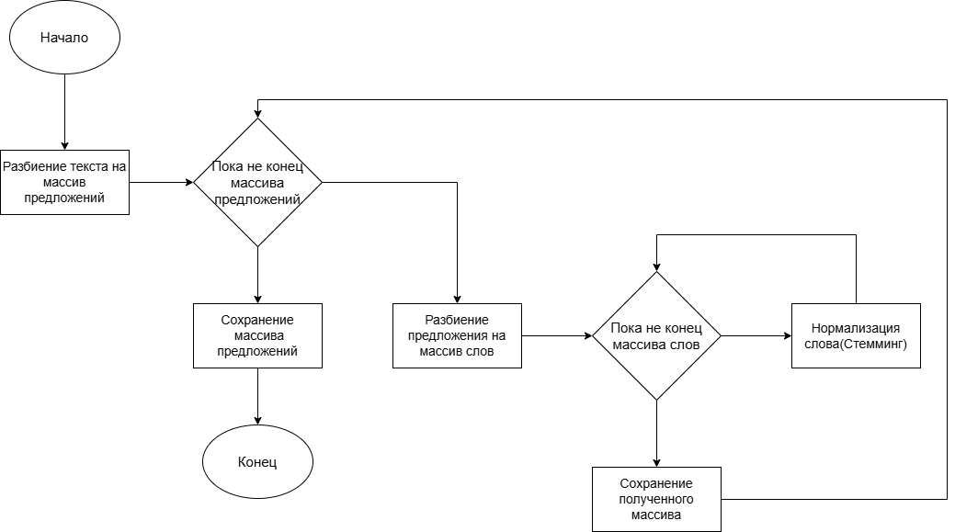
Модуль «Анализ внешнеполитических документов». Модель решения задачи

Slide 9

Модуль «Анализ внешнеполитических документов». Модель решения задачи
Слово словаря | Эмоциональная оценка слова
внешнеполитический | 2
разум | 1
неоправданность | -1
агрессия | -2

Slide 10
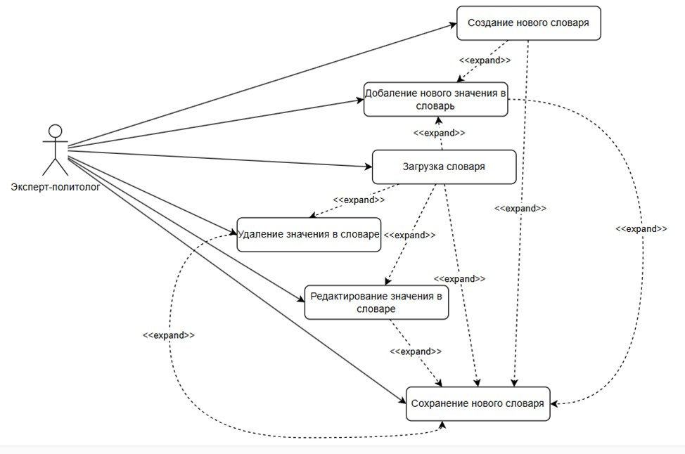
Модуль «Анализ внешнеполитических документов». Проектирование системы
Use-case диаграмма для эксперта-политолога

Slide 11
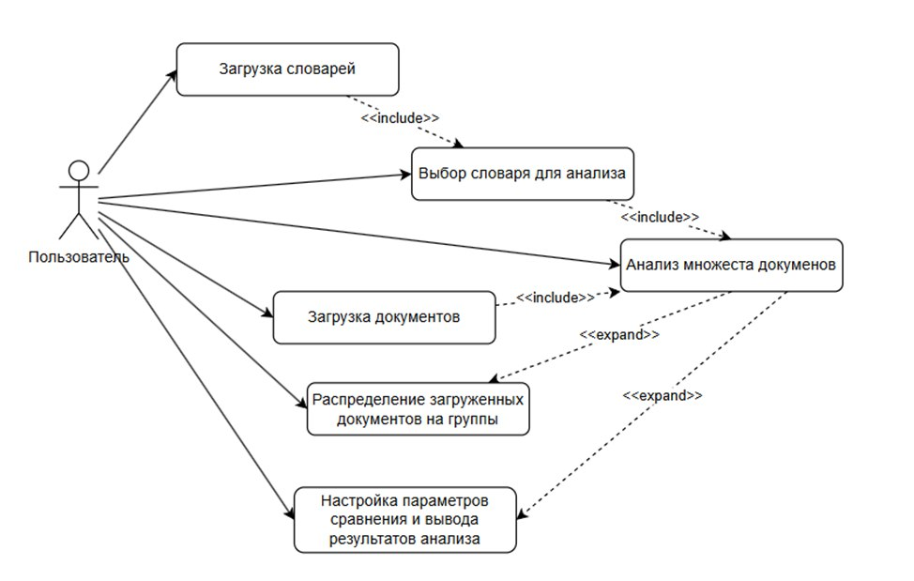
Модуль «Анализ внешнеполитических документов». Проектирование системы
Use-case диаграмма для пользователя

Slide 12
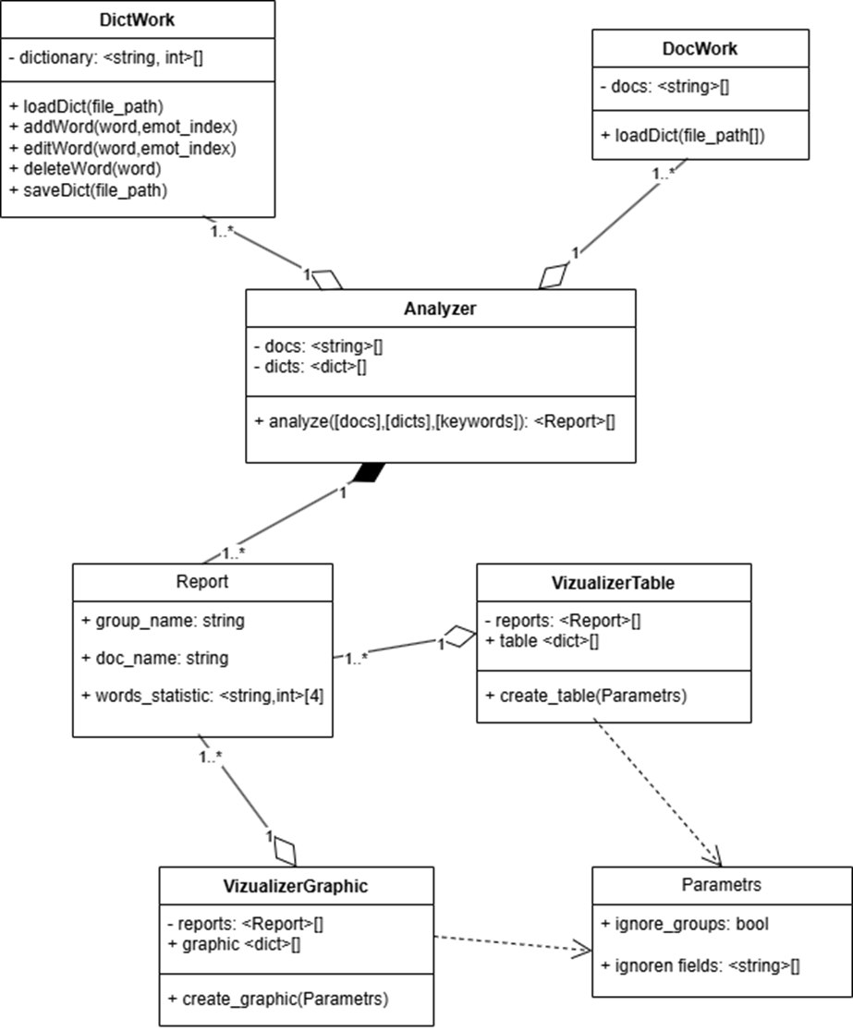
Модуль «Анализ внешнеполитических документов». Проектирование системы
Диаграмма классов

Slide 13
Модуль «Анализ внешнеполитических документов». Реализация системы
Диаграмма классов

Slide 14
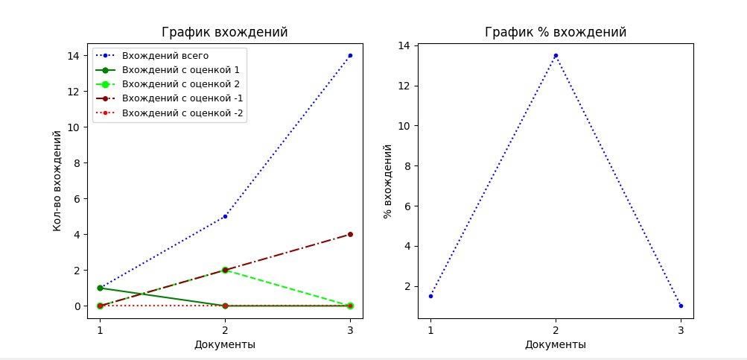
Модуль «Анализ внешнеполитических документов». Реализация системы
Диаграмма классов

Slide 15
Модуль «Оценка совокупной мощи государств». Обзор литературы
Большинство существующих показателей отражают лишь отдельные аспекты (например, ВВП или численность армии), но не дают целостной картины.
Для политологов важно использовать комплексный подход при сравнении государств.
Notes:
В современной международной политике всё чаще возникает необходимость количественного сравнения государств - при анализе конфликта, оценке союзников, прогнозировании влияния в регионе.Однако большинство существующих показателей, таких как валовой внутренний продукт, численность армии или размер территории, дают лишь фрагментарное представление о государстве.Например, высокая численность населения не всегда означает высокую военную мощь, а высокий ВВП не отражает наличие реальных ресурсов влияния.Политологу необходим комплексный инструмент, позволяющий учитывать сразу несколько факторов - демографических, экономических и военных — и агрегировать их в единый показатель совокупной мощи.

Slide 16
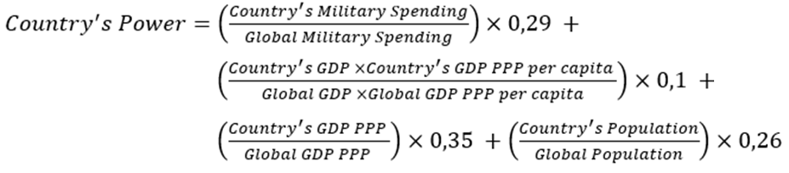


Модуль «Оценка совокупной мощи государств». Обзор литературы
Модель Чин-Лунга
Индекс оценки относительного национального потенциала
Power – показатель совокупной мощи
Critical Mass – критическая масса, показатель рассчитывается по формуле
Economic Strength – экономическая сила, показатель рассчитывается по формуле
Military Strength – военная сила, показатель рассчитывается по формуле
16
Notes:
Для того чтобы анализ международных процессов был объективным и воспроизводимым, важно использовать не только качественные описания, но и количественные методы.
Совокупная мощь государства — это не просто абстрактное понятие, а категория, которую можно выразить через конкретные измеримые показатели: численность населения, экономику, вооружённые силы и др.
Применение количественных моделей позволяет:– Сравнивать государства между собой на основе объективных данных– Отслеживать динамику их развития во времени– Строить прогнозы и проводить аналитические сценарииВ рамках данной системы были реализованы две наиболее широко используемые модели:
CINC (Сводный индекс национального потенциала) — классическая модель, охватывающая сразу шесть показателей, включая военную и промышленную сферу.
Модель Чин-Лунга — более компактная, но не менее эффективная, включает три основных компонента: критическую массу, экономику и военные расходы.
Эти модели широко применяются в академической среде и подходят для программной реализации.

Slide 17
Модуль «Оценка совокупной мощи государств». Обзор литературы
Notes:
Был проведён анализ существующих решений, используемых для оценки государственной мощи.
Comprehensive Power Measure (Excel) — таблица, разработанная преподавателями кафедры международных отношений ДВФУ. Она включает формулу Чин-Лунга и позволяет анализировать блоки государств (НАТО, ШОС и др.), но не имеет интерфейса, не поддерживает автоматическое обновление данных и рассчитана только на ограниченный список стран.
Global Firepower Index — международный сайт, оценивающий военную мощь на основе 55 показателей. Обладает удобным интерфейсом и охватывает все страны мира, но учитывает только военные аспекты и не предоставляет методику расчёта.
World Bank Open Data — предоставляет огромный массив данных по странам, включая экономику, демографию и экологию. Однако сам не выполняет никаких расчётов, поэтому служит скорее источником, чем инструментом анализа.
Как показал сравнительный анализ, ни одно из существующих решений не предоставляет политологам полноценный комплексный инструмент, сочетающий в себе сбор данных, их обработку, расчёт показателей и визуализацию результатов:
– Одни решения ограничиваются только военной составляющей (например, Global Firepower); – Другие предоставляют только данные, но не проводят анализ (World Bank); – Табличные реализации не масштабируются и не обладают гибкостью пользовательского интерфейса.
В результате политологи вынуждены самостоятельно собирать информацию из разных источников, вручную рассчитывать показатели и интерпретировать их.
Поэтому возникла потребность в создании единой программной системы, которая бы: – автоматически получала данные из авторитетных источников; – рассчитывала совокупную мощь по формализованным моделям; – позволяла использовать как встроенные, так и пользовательские формулы; – сохраняла результаты для повторного использования и анализа.

Slide 18
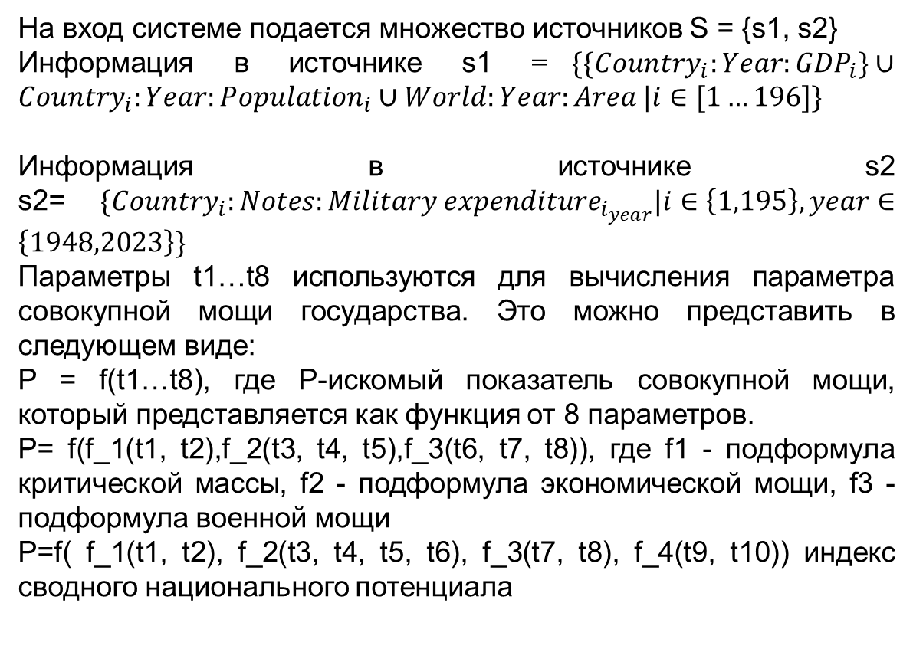
Модуль «Оценка совокупной мощи государств». Построение математической модели
На вход системе подается множество источников S = {s1, s2}
Информация в источнике s1 =$\{\{{Country}_{i}:Year:{GDP}_{i}\}∪{Country}_{i}:Year:{Population}_{i}∪World:Year:Area |i∈[1…196]\}$
Информация в источнике s2 s2=$\{{Country}_{i}:Notes:{Military expenditure}_{i_{year}}|i∈\left\{1,195\right\},year∈\left\{1948,2023\right\}\}$
Параметры t1…t8 используются для вычисления параметра совокупной мощи государства. Это можно представить в следующем виде:
P = f(t1…t8), где P-искомый показатель совокупной мощи, который представляется как функция от 8 параметров.
P= f(f_1(t1, t2),f_2(t3, t4, t5),f_3(t6, t7, t8)), где f1 - подформула критической массы, f2 - подформула экономической мощи, f3 - подформула военной мощи
P=f( f_1(t1, t2), f_2(t3, t4, t5, t6), f_3(t7, t8), f_4(t9, t10)) индекс сводного национального потенциала
Notes:
После определения задач предметной области была построена математическая модель для формализации процесса расчета совокупной мощи.

Slide 19
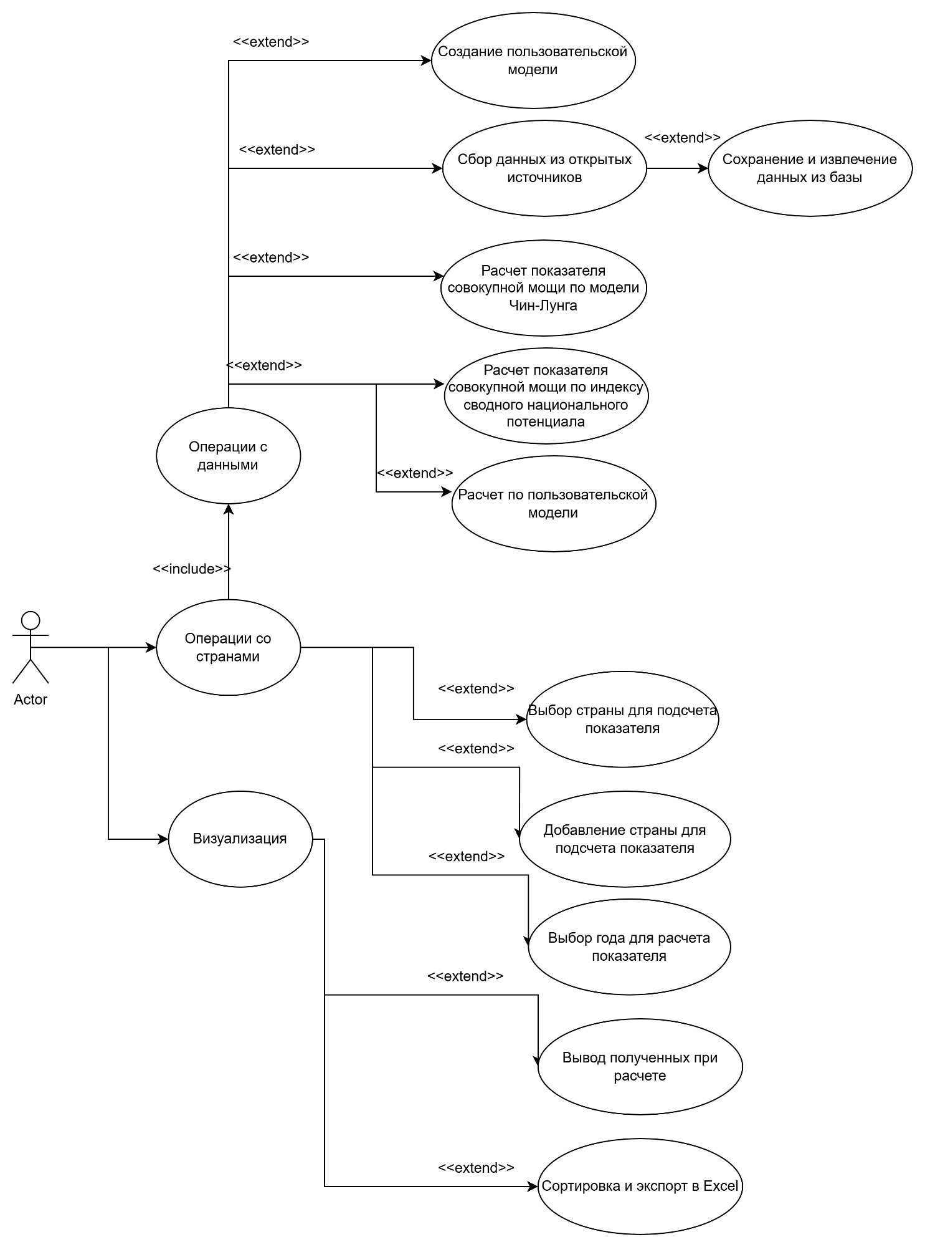
Модуль «Оценка совокупной мощи государств». Проектирование системы
При проектировании была построена use-case диаграмма, которая отражает взаимодействие внешнего пользователя с системой через основные функциональные сценарии.
Используется для формального описания требований и определения границ системы на этапе проектирования.
19
Notes:
После формализации математической модели и определения того, какие данные и расчёты будут выполняться внутри системы, следующим этапом стало проектирование системы как программного продукта.
Основываясь на структуре входных данных, моделей расчёта и задач профессиональной области, были определены ключевые действия, которые должен выполнять пользователь, а также процессы, которые будет запускать система.
Все эти действия отражаются на диаграмме прецедентов, которая показывает: – какие функции доступны пользователю, – как система реагирует на выбор страны и года, – какие действия связаны с расчётом, сбором данных, визуализацией и добавлением моделей.

Slide 20
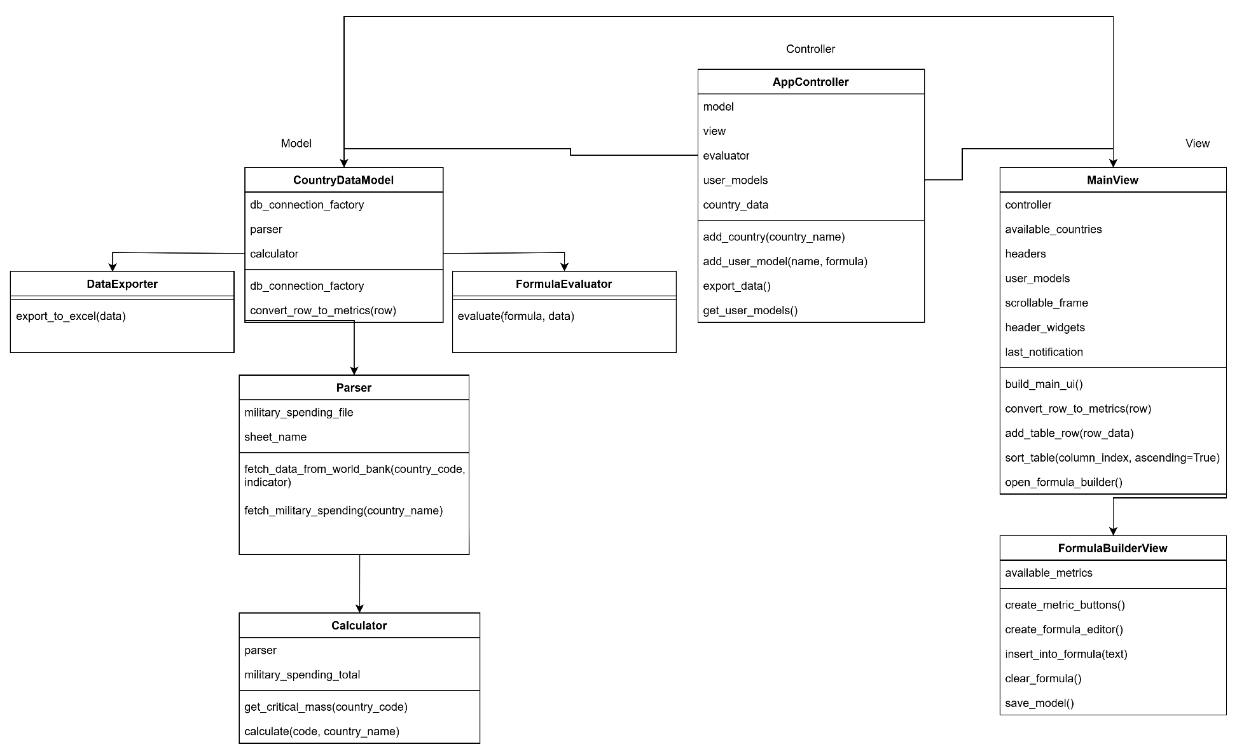
Модуль «Оценка совокупной мощи государств». Проектирование системы
20
Notes:
После описания пользовательских сценариев следующим этапом проектирования стало построение архитектуры системы, которая определяет логическую структуру компонентов и принципы их взаимодействия.
Для реализации программной системы был выбран архитектурный шаблон MVC (Model–View–Controller). Он обеспечивает чёткое разделение обязанностей:
Model отвечает за работу с данными: парсинг, расчёты, хранение, взаимодействие с базой.
View представляет графический пользовательский интерфейс на основе библиотеки customtkinter.
Controller реализует бизнес-логику: принимает действия от пользователя, вызывает необходимые функции и обновляет интерфейс.
Такая структура позволяет легко вносить изменения, повторно использовать код и масштабировать систему без полной переработки.

Slide 21
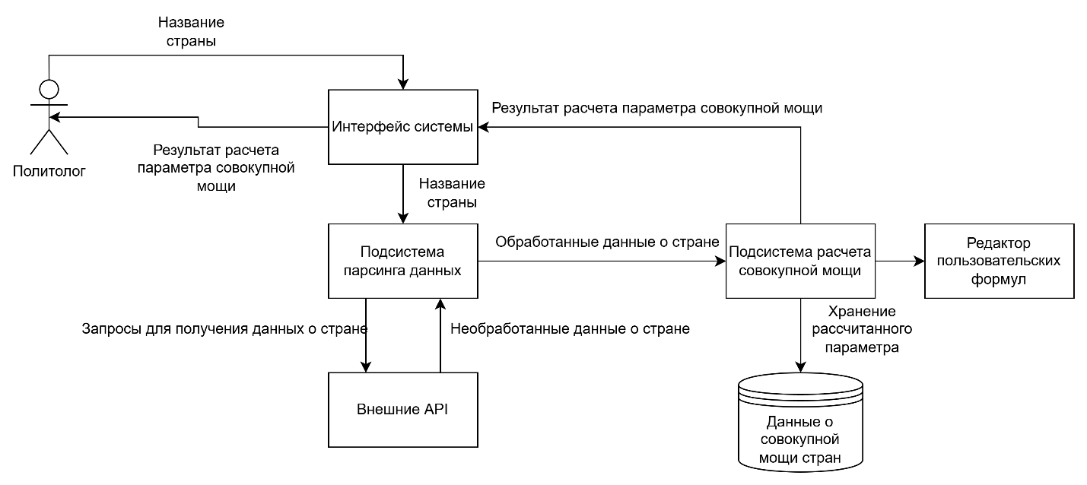
Модуль «Оценка совокупной мощи государств». Проектирование системы
21

Slide 22
Модуль «Оценка совокупной мощи государств». Реализация системы
Основной стек технологий:
Python — язык разработки
customtkinter — графический интерфейс
requests, openpyxl, pandas — обработка данных
MySQL — хранение информации
Notes:
Python выбран в качестве основного языка за счёт широкого набора библиотек для анализа и визуализации, а также удобной работы с API и базами данных.
customtkinter — библиотека для создания современного графического интерфейса с поддержкой стилизации, выпадающих списков и тёмной темы.
requests применяется для отправки HTTP-запросов к API Всемирного банка и получения актуальных экономических и демографических данных в реальном времени.
openpyxl позволяет извлекать данные о военных расходах из Excel-файла базы SIPRI.
pandas используется для структурирования, фильтрации и экспорта табличных данных.
MySQL служит в качестве системы хранения: после первичного расчёта данные сохраняются и при следующем запуске используются повторно, без повторных запросов к внешним источникам.

Slide 23
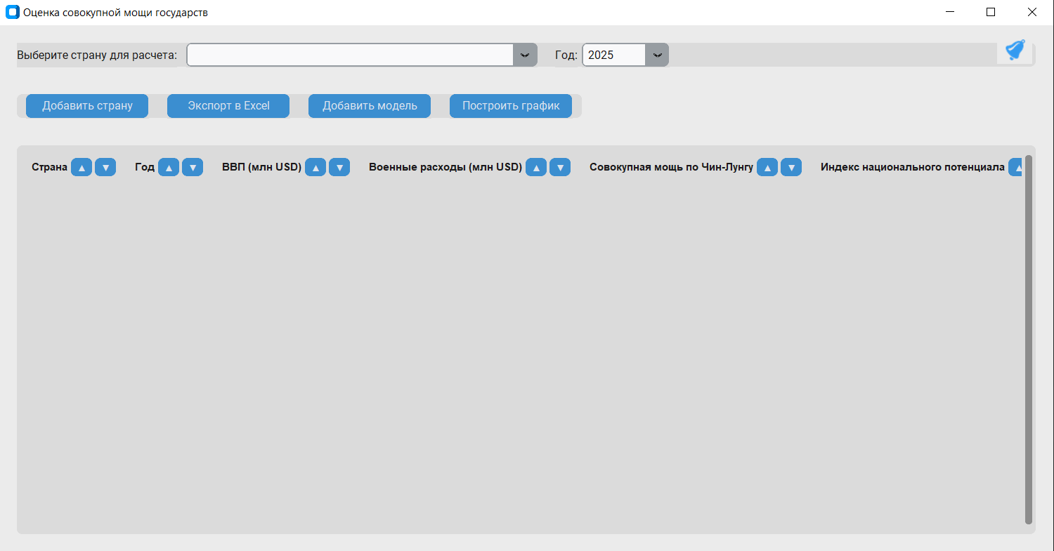
Модуль «Оценка совокупной мощи государств». Реализация системы
23
Notes:
После этапа проектирования был реализован интерфейс пользователя, отражающий ключевые функции системы и обеспечивающий доступ к основным операциям расчёта и анализа.

Slide 24
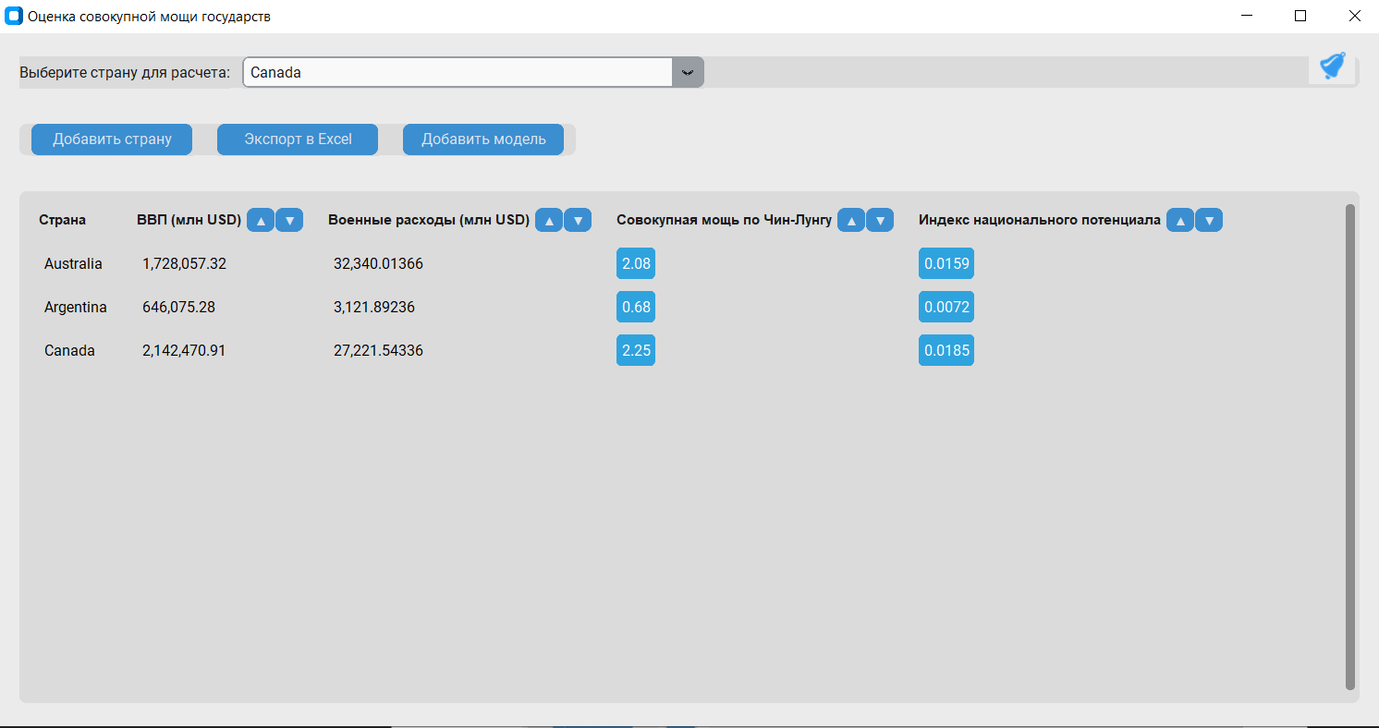
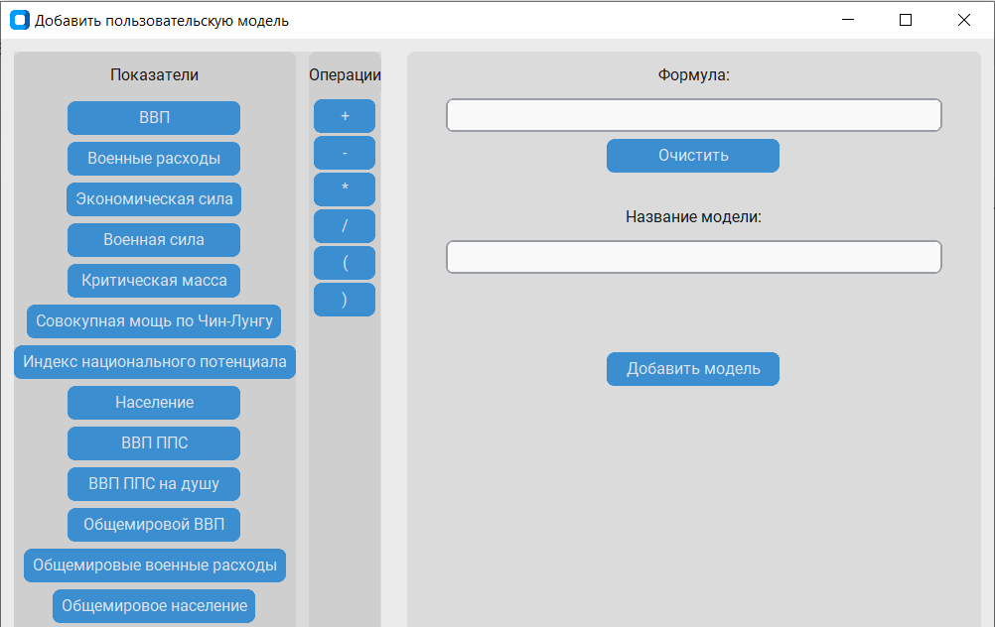
Модуль «Оценка совокупной мощи государств». Реализация системы
24

Slide 25
Результаты ВКР
1.Подготовлен обзор литературы на тему методов оценки мощи государств и анализа внешнеполитических документов.
2.Проведен анализ предметной области и построена модель решения задачи.
3.Разработан технический проект программного средства, построены диаграммы проектирования.
4.Реализовано программное средство и проведено тестирование.

Slide 26
СПАСИБО ЗА ВНИМАНИЕ!

